Slide 1

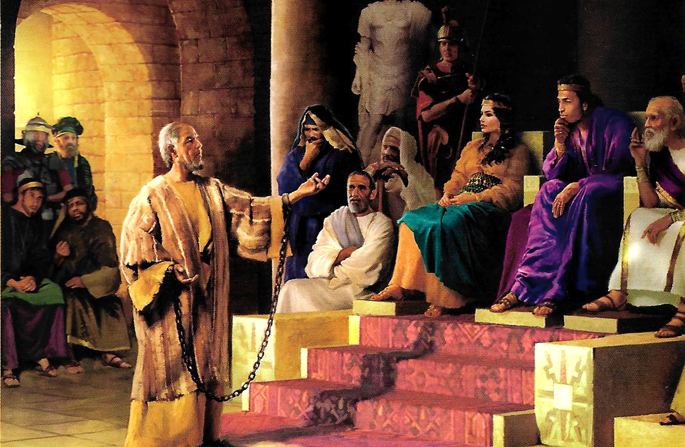
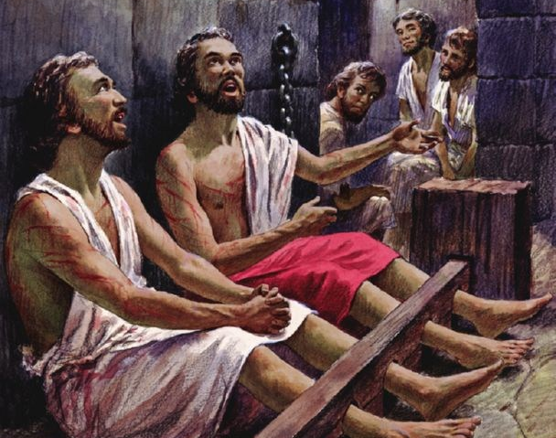
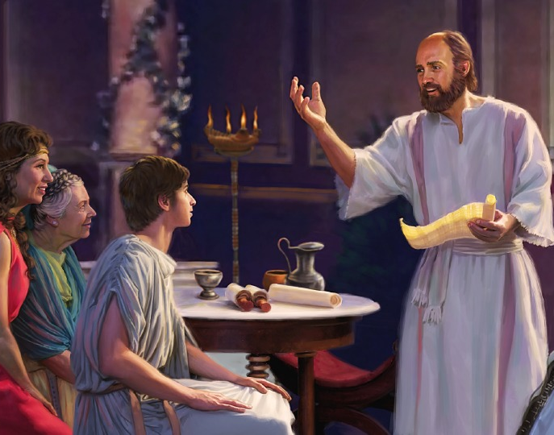
„Radujcie się w Panu zawsze; powtarzam, radujcie się”
Filipian 4,4

Slide 2
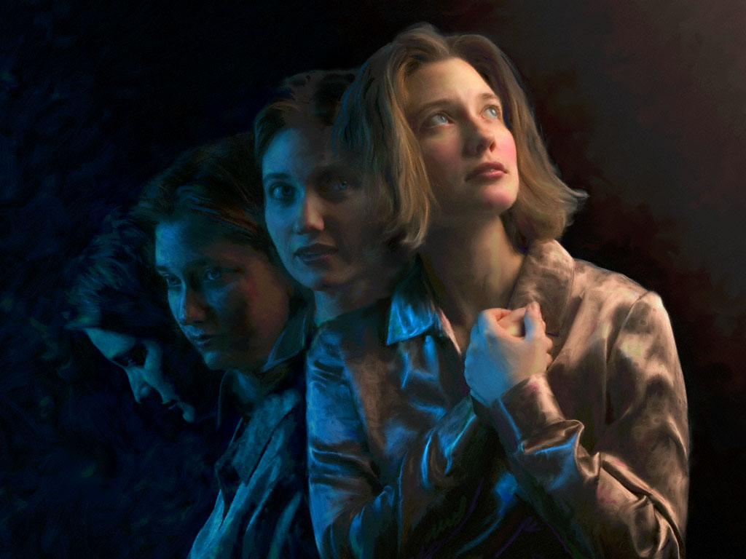

„Mając tę pewność, że Ten, który rozpoczął w was dobre dzieło, będzie je też pełnił aż do dnia Chrystusa Jezusa”
Filipian 1,6

Slide 3

„Albowiem dla mnie życiem jest Chrystus, a śmierć zyskiem”
Filipian 1,21

Slide 4
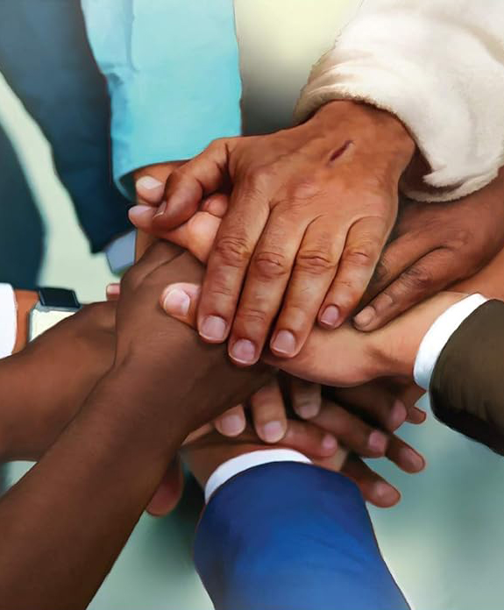
„Dopełnijcie radości mojej i bądźcie jednej myśli, mając tę samą miłość, zgodni, ożywieni jednomyślnością”
Filipian 2,2

Slide 5

„Czyńcie wszystko bez szemrania i powątpiewania, abyście się stali nienagannymi i szczerymi dziećmi Bożymi bez skazy pośród rodu złego i przewrotnego, w którym świecicie jak światła na świecie”
Filipian 2,14-15

Slide 6


„Żeby poznać go i doznać mocy zmartwychwstania jego, i uczestniczyć w cierpieniach jego, stając się podobnym do niego w jego śmierci, aby tym sposobem dostąpić zmartwychwstania”
Filipian 3,10-11

Slide 7
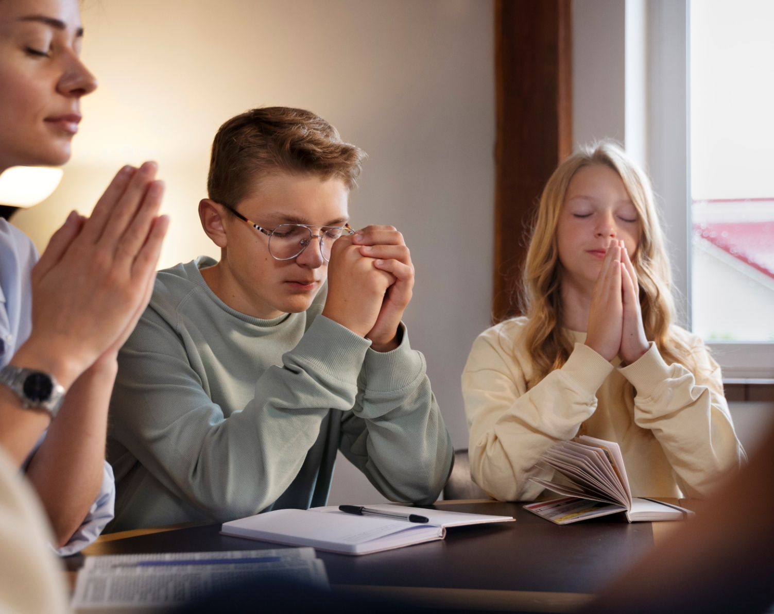
„Nie troszczcie się o nic, ale we wszystkim w modlitwie i błaganiach z dziękczynieniem powierzcie prośby wasze Bogu”
Filipian 4,6

Slide 8
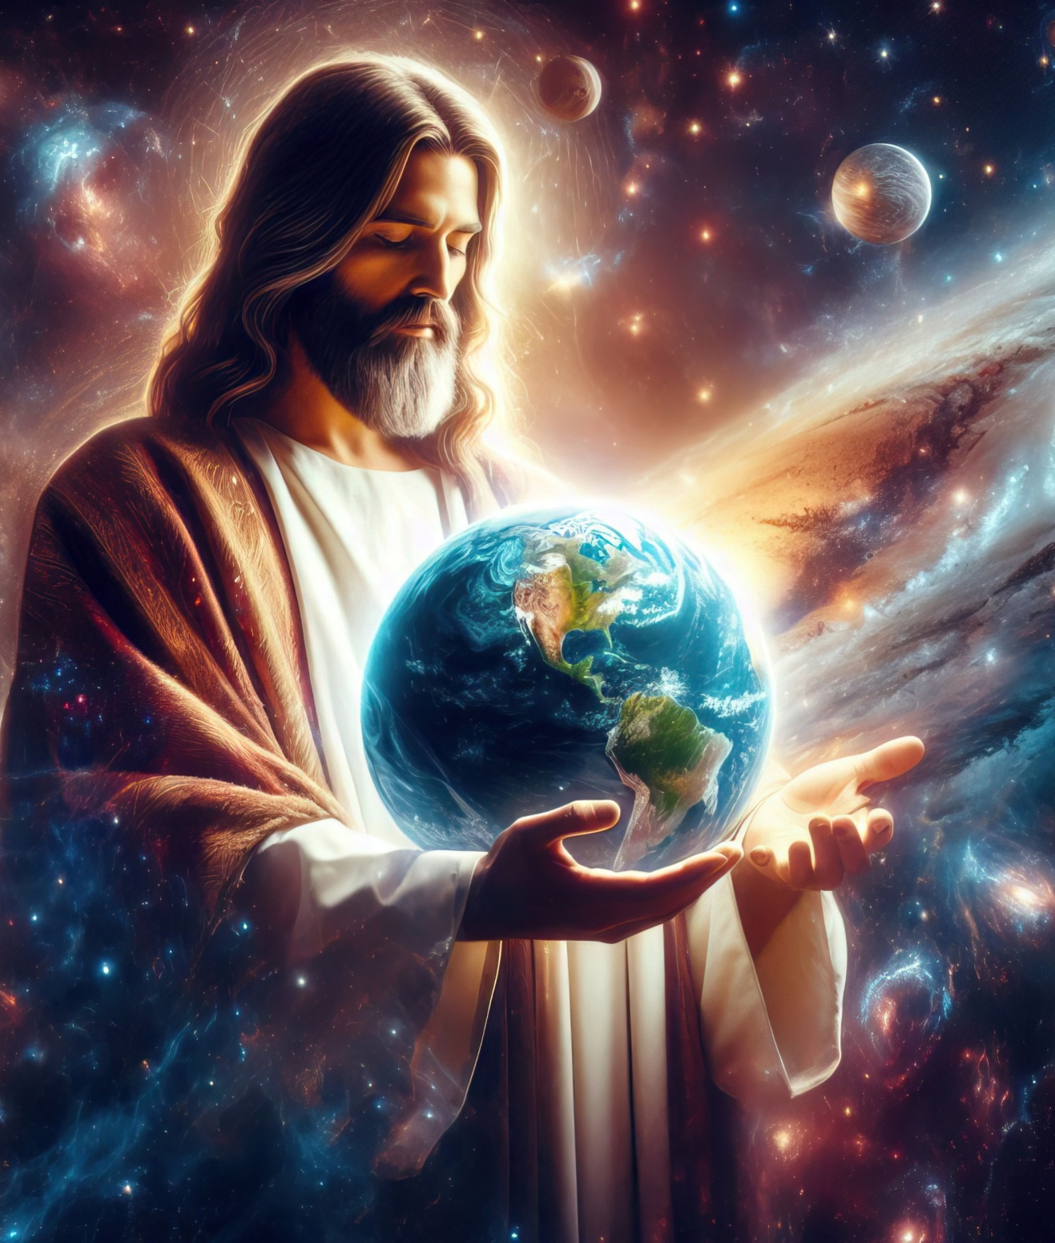
„On jest obrazem Boga niewidzialnego, pierworodnym wszelkiego stworzenia, ponieważ w nim zostało stworzone wszystko, co jest na niebie i na ziemi, rzeczy widzialne i niewidzialne, czy to trony, czy panowania, czy nadziemskie władze, czy zwierzchności; wszystko przez niego i dla niego zostało stworzone. On też jest przed wszystkimi rzeczami i wszystko na nim jest ugruntowane”
Kolosan 1,15–17

Slide 9


2 Koryntian 5,21
„On tego, który nie znał grzechu, za nas grzechem uczynił, abyśmy w nim stali się sprawiedliwością Bożą”

Slide 10
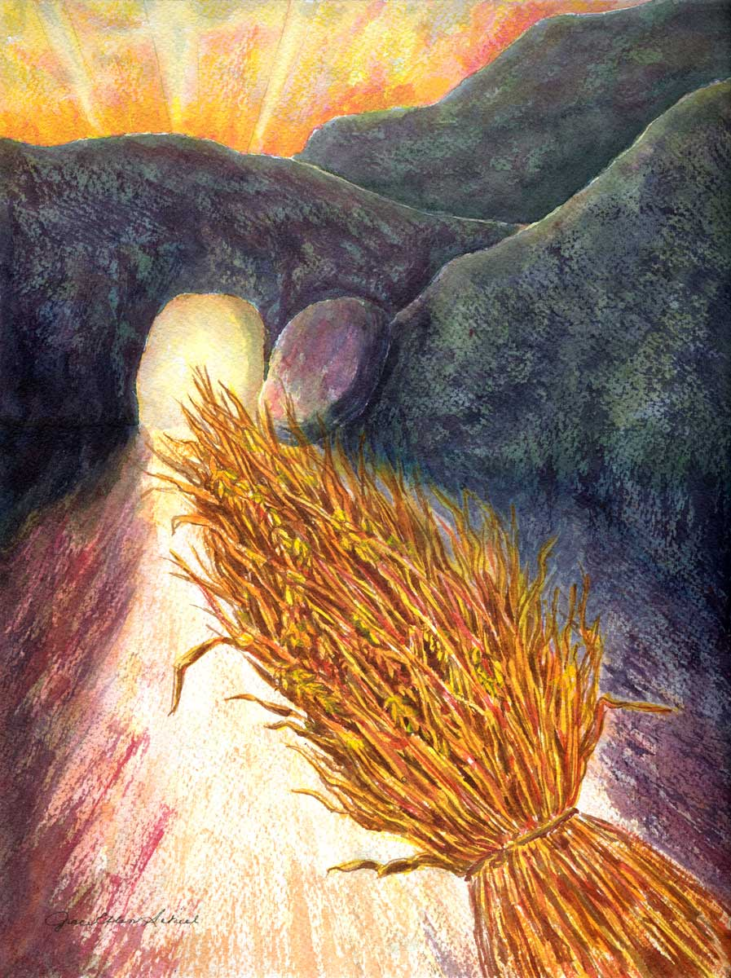
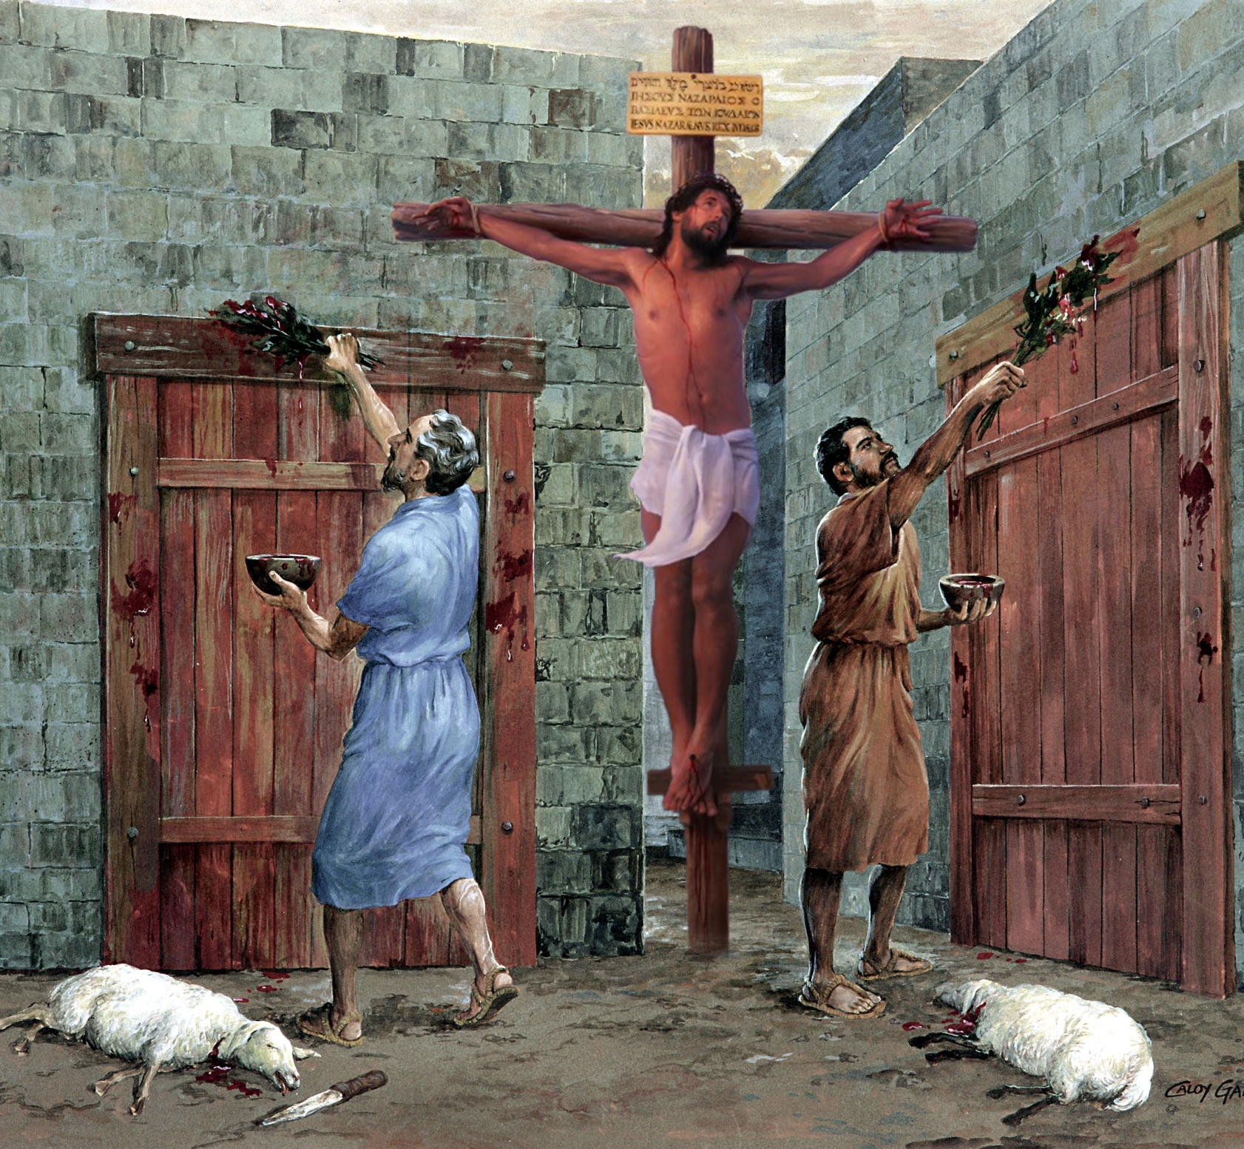

„Niechże was tedy nikt nie sądzi z powodu pokarmu i napoju albo z powodu święta lub nowiu księżyca bądź sabatu. Wszystko to są tylko cienie rzeczy przyszłych; rzeczywistością natomiast jest Chrystus” Kolosan 2,16-17

Slide 11

„A ponad to wszystko przyobleczcie się w miłość, która jest spójnią doskonałości”
Kolosan 3,14

Slide 12
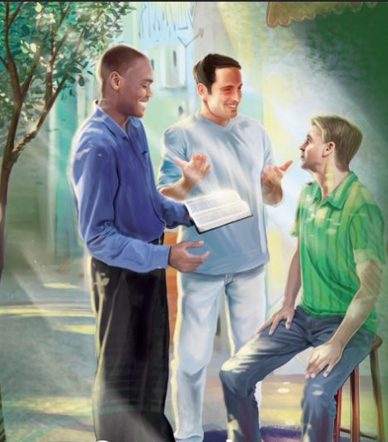
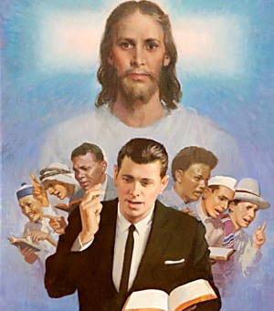


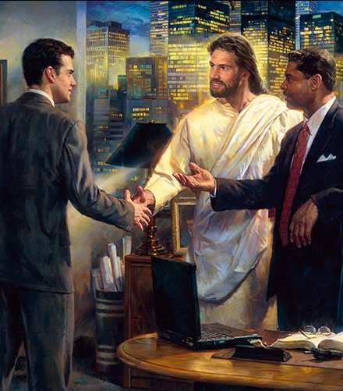
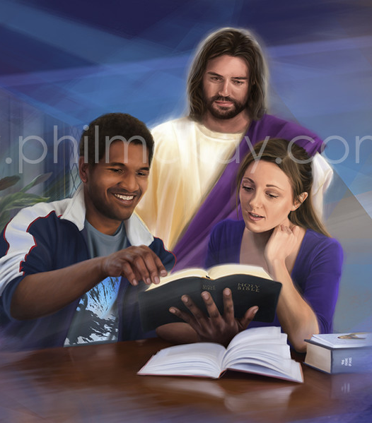
„Mowa wasza niech będzie zawsze uprzejma, zaprawiona solą, abyście wiedzieli, jak macie odpowiadać każdemu” Kolosan 4,6

Slide 13


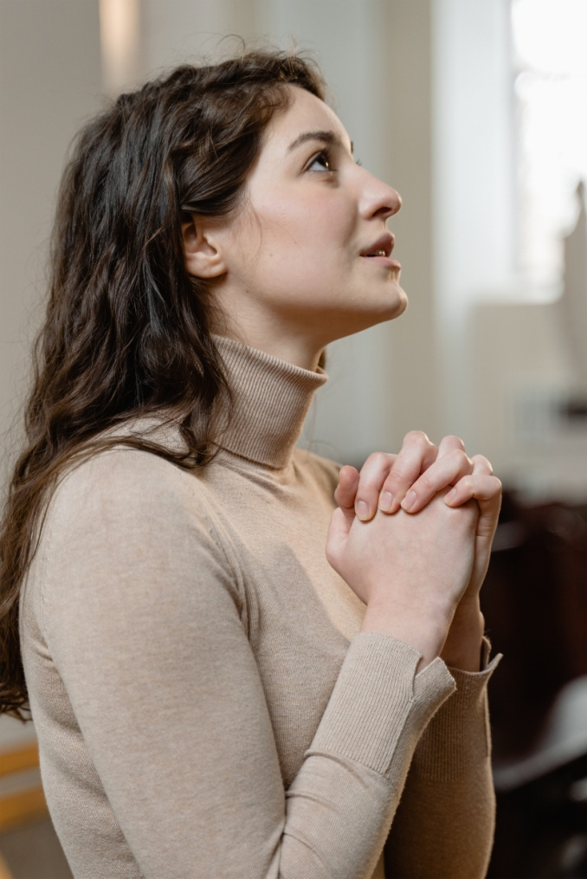
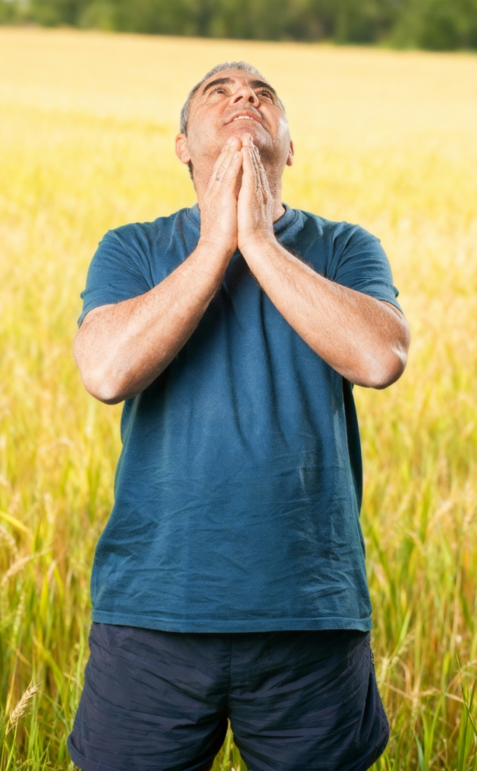
„Za wszystko dziękujcie; taka jest bowiem wola Boża w Chrystusie Jezusie względem was”
1 Tesaloniczan 5,18

